Slide 1
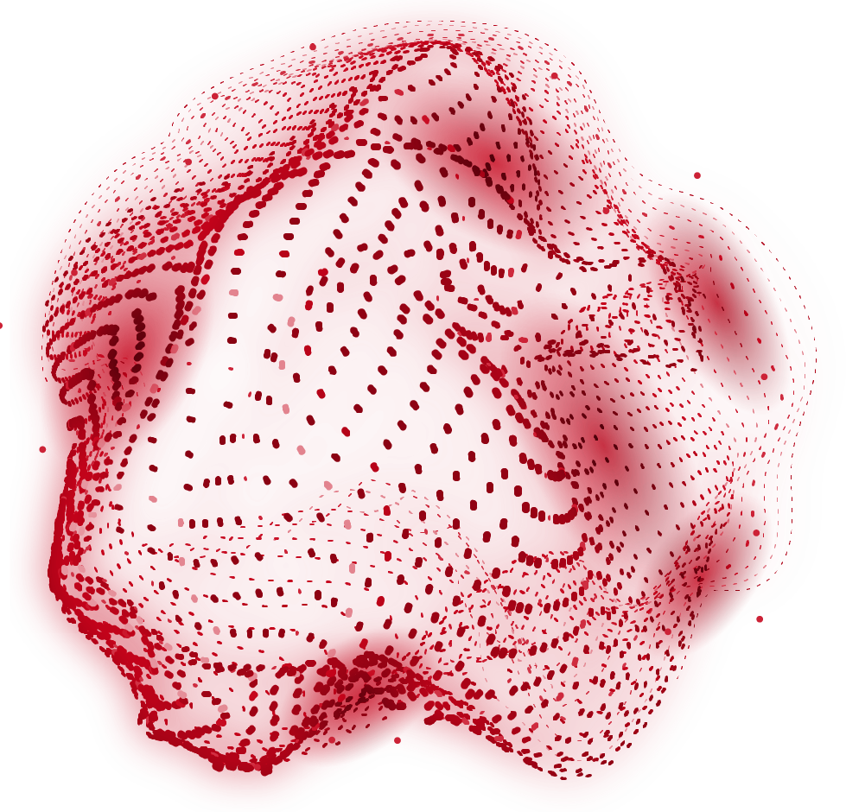


Redes Neurais Artificiais (RNA)
Integrantes:
Gabriel Nicholas Pires de Moraes - 12111BCC052
Rafael Borges Morais - 11911BCC040
Victor Hugo Nunes - 12021BCC023

Slide 2
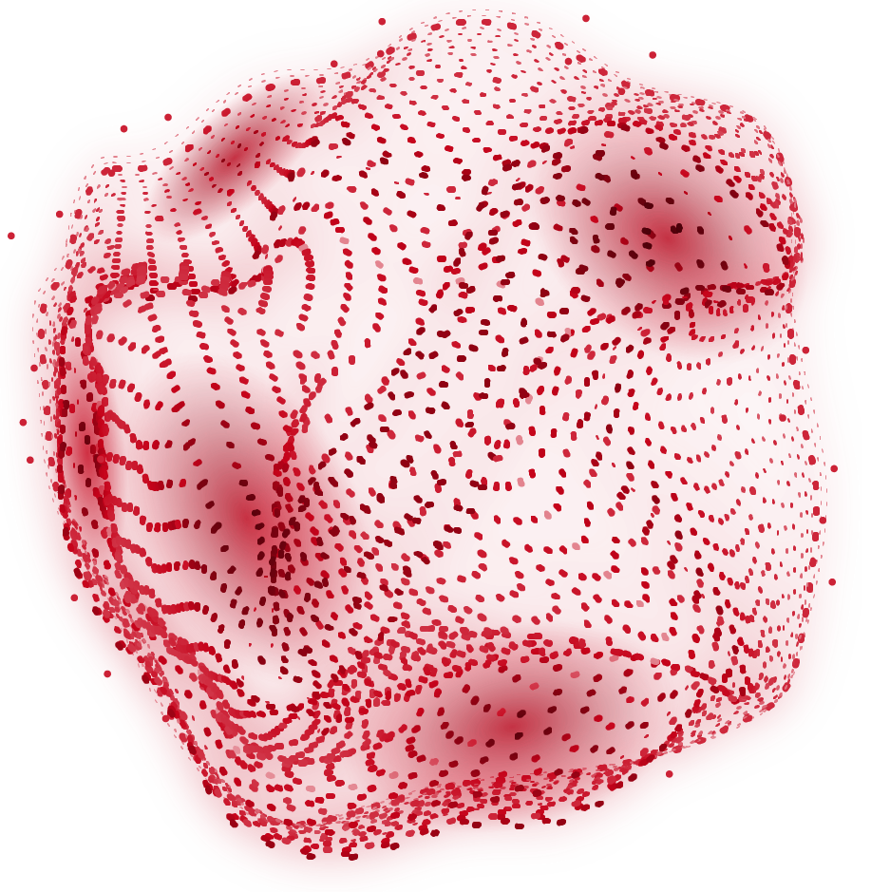

Objetivo
Reproduzir a aplicação de Redes Neurais a problemas do mundo real em diferentes áreas do conhecimento, a fim de comparar resultados entre artigo e os experimentos do grupo.

Slide 3
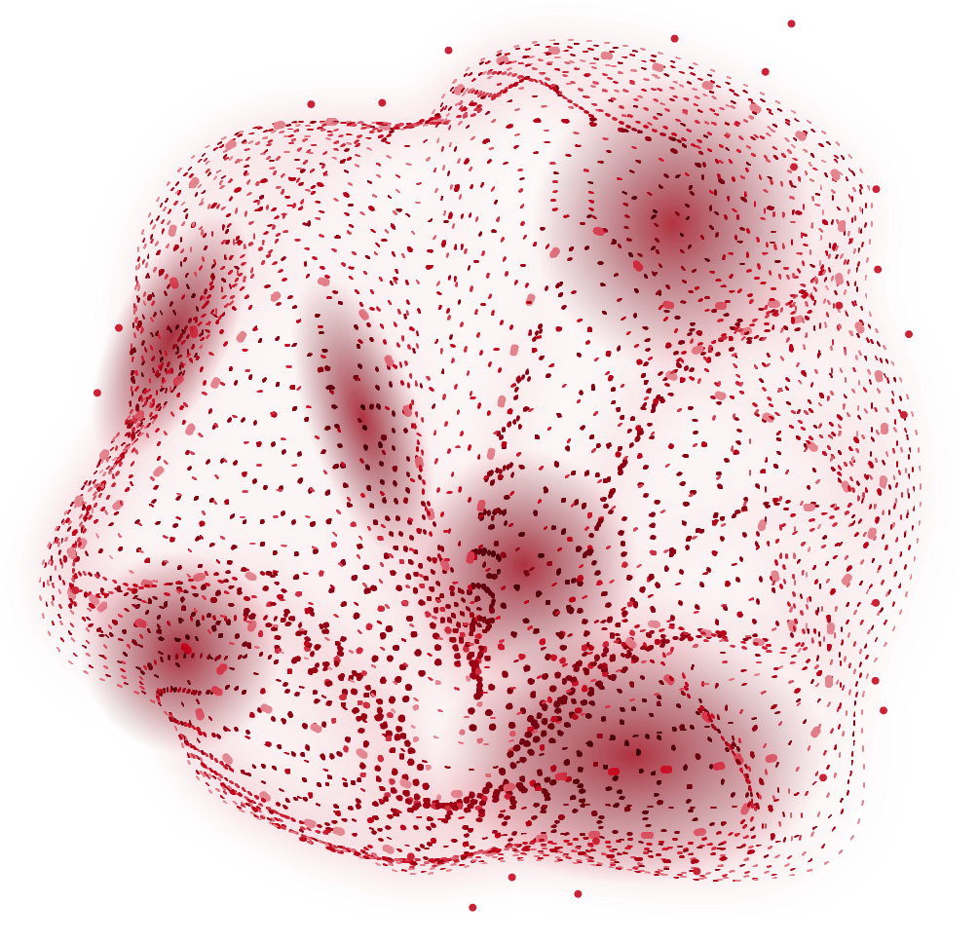
Artigo Selecionado
APLICAÇÃO DE REDES NEURAIS ARTIFICIAIS NA PREDIÇÃO DA ACIDENTALIDADE VIÁRIA NA RODOVIA BR-365 (DOS SANTOS, 2023)

Slide 4
Problema
A acidentalidade viária nas rodovias federais, especialmente na BR-365, é uma das principais causas de mortes no Brasil.

Slide 5
Dados Utilizados no Artigo

Slide 6
Dataset
O dataset utilizado foi obtidos a partir das planilhas da PRF disponibilizados no site do órgão.
Foram utilizadas as planilhas de 2017 até 2019 que foram classificadas como “Agrupado por pessoas”.
Foram selecionados apenas acidentes que ocorreram na BR-365.
E para o estudo foi selecionado os acidentes que ocorreram entre o KM 420,1 ate o Km 753,1.

Slide 7
Features
Os parâmetros (variáveis) selecionadas como propostas para o estudo são:
Feature | Tipo de dado
Traçado da via | Qualitativo
Período do dia | Qualitativo
Tipo de veículo | Qualitativo
Condições meteorológicas | Qualitativo
Severidade do sinistro de trânsito | Qualitativo
Idade do condutor | Quantitativo
(Km) em que ocorreu o acidente. | Quantitativo

Slide 8
Normalização
Para os parâmetros qualitativas foram atribuídos pesos que variam num intervalo numérico de 0 até 1, respeitando os limites da função de ativação sigmóide, onde, esse peso varia conforme a menor ou maior influência na ocorrência de sinistros de trânsito. Todos os valores dos pesos atribuídos foram justificados conforme dados do IPEA, PRF e DNIT, baseado nas características que essas variáveis possuem ou promovem na acidentalidade viária federal de acordo com os registros ao longo dos anos, buscando uma associação entre estas características e os sinistros de trânsito.

Slide 9
Traçado da via
Parâmetro | Peso | Justificativa
Túnel | 0.1 | Menor incidência
Viaduto | 0.2 | Pouca incidência
Ponte | 0.3 | Pouca incidência
Retorno Regulamentado | 0.4 | Pouca incidência
Rotatória | 0.5 | Exige mais atenção do que em túneis, retornos, viadutos e pontes
Desvio temporário | 0.6 | Desvios não previstos pelo condutor
Interseção de vias | 0.7 | Cruzamentos tendem a ser mais perigosos
Reta | 0.8 | Maior incidência
Curva | 0.9 | Comprometimento da visibilidade

Slide 10
Condições meteorológicas
Parâmetro | Peso | Justificativa
Ignorado | 0 | Não levado em consideração
Neve | 0.1 | Improvável de acontecer na região
Granizo | 0.2 | Improvável de acontecer na região
Vento | 0.3 | Pouco frequente na região
Nevoeiro/Neblina | 0.4 | Comprometimento da visibilidade
Sol | 0.5 | Comprometimento da visibilidade e maior incidência
Garoa/Chuvisco | 0.6 | Comprometimento da visibilidade e maior incidência
Nublado | 0.7 | Maior incidência
Céu claro | 0.8 | Maior incidência
Chuva | 0.9 | Comprometimento da visibilidade e pista escorregadia

Slide 11
Fase do dia
Parâmetro | Peso | Justificativa
Anoitecer | 0.3 | Comprometimento da visibilidade
Amanhecer | 0.5 | Maior razão de casos com óbito em relação ao anoitecer
Plena noite | 0.7 | Comprometimento da visibilidade
Pleno dia | 0.9 | Volume de tráfego ser maior

Slide 12
Tipo de veículo
Parâmetro | Peso | Justificativa
Outros | 0.1 | Menor incidência
Caminhões pesados e Especiais | 0.2 | Menor incidência
Caminhões leves e Ônibus | 0.5 | Grande fluxo em rodovias (BR)
Carros e veículos pequenos | 0.7 | Maior incidência
Motos | 0.9 | Maior vulnerabilidade do condutor

Slide 13
Severidade
O atributo “Severidade” por se tratar de um parâmetro nominal, foi normalizado a partir de vetores binários conforme a tabela abaixo, ordenados de acordo com a severidade da ocorrência.
Severidade | Vetores binários
Sem vítimas (Ilesas) | [0,0]
Com vítimas feridas (Feridas) | [1,0]
Com vítimas fatais (Fatais) | [1,1]

Slide 14
Parâmetros Quantitativos
Quanto aos parâmetros quantitativos, ambas as variáveis foram normalizadas para o intervalo numérico entre 0 a 1 na tentativa de atenuar o esforço computacional. Para a normalização das variáveis quantitativas foi utilizada a equação abaixo.
Xsaída = (X - Xmin) / (Xmáx - Xmin)
onde:
Xsaída = valor gerado após a normalização dentro do intervalo 0 a 1;
X = valor do banco de dados a ser normalizado;
Xmáx = maior valor do intervalo de dados ainda não normalizados;
Xmin = menor valor do intervalo de dados ainda não normalizados;

Slide 15
Treinamento das RNA’S

Slide 16
Após a normalização dos parâmetros, foi utilizado o software Weka 3.8.6 para a implementação da base de dados no software, dando início aos processos de especificação e de treinamento das redes neurais artificiais.
Dessa forma, foram importados todos os parâmetros, sendo selecionado como parâmetro de saída, o quilômetro.
É importante ressaltar que os dados de entrada da rede foram os parâmetros qualitativos e a idade do condutor, sendo os dados de saída que a rede fornecerá os quilômetros, ou seja, a predição dos Km’s da área de estudo onde a frequência de sinistros de trânsito são maiores.

Slide 17
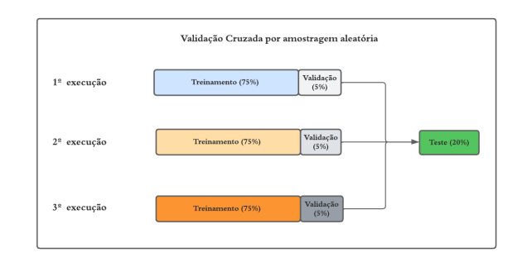
Para a análise de assertividade foi empregado o método de validação cruzada por amostragem aleatória (random subsampling cross-validation), em que o subconjunto de validação foi utilizado como critério para a avaliação da capacidade de generalização. Ao executar a validação cruzada, foi permutado o subconjunto de treinamento e o de validação três vezes, ou seja, uma vez separado e isolado o subconjunto exclusivo de teste que equivale a 20% de toda a base de dados, os outros 80% foram aleatoriamente divididos três vezes utilizando o Excel 2007, para dessa forma, compor três subconjuntos distintos de treinamento (75%) e três subconjuntos distintos de validação (5%),

Slide 18
Parâmetros utilizados na arquitetura das redes
Tipo de rede | Nº de neurônios e Nº de camadas ocultas | Algoritmo de treinamento | Função de ativação | Taxa de aprendizado e Momentum | Número de Épocas | Critério de generalização | Critério de parada
Multilayer Perceptron (MLP) | Varia de 5 a 40 neurônios e varia de 1 a 4 camadas | Backpropagation | Sigmóide Logística | Varia de 0,001 a 1 | Varia de 500 a 10000 | Validação cruzada por amostragem aleatória | Parada antecipada (Early stopping)

Slide 19
Métricas de Desempenho
Como saída, o software Weka disponibiliza além dos valores preditos, importantes métricas estatísticas para avaliar o desempenho do modelo como o índice de correlação de Pearson(r), o EAM e o REQM.
Para selecionar qual foi a melhor topologia, foi observado qual delas teve melhor desempenho frente a dados, no qual, foi selecionada a RNA que:
Possuir melhor média global de acurácia;
Possuir menor média global do EAM e do REQM;
Possuir melhor índice de classificação da média da correlação de Pearson(r) dos subconjuntos de treinamento;
Para testar essas métricas o autor testa 3 métodos diferentes, mas para fins de comparação vamos testar apenas o primeiro.

Slide 20
Métricas de Desempenho
Acurácia Global (Accuracy): Percentual de previsões corretas feitas pelo modelo.
Se um modelo acertou 90 previsões de 100, a acurácia é 90%.
Maior acurácia significa que o modelo classifica corretamente a maior parte dos exemplos.
Erro Absoluto Médio (EAM): Média dos erros absolutos entre as previsões e os valores reais.
Menor valor de EAM indica que as previsões do modelo estão mais próximas dos valores reais.
Erro Quadrático Médio (REQM): Média dos quadrados dos erros, penalizando mais os erros maiores.
Maiores valores de REQM indicam grandes discrepâncias entre as previsões e os valores reais.
Correlação de Pearson (r): Medida da relação linear entre as variáveis, variando de -1 a 1.
Para duas variáveis X e Y, se r = 0.8, existe uma forte correlação positiva entre elas.
Maior índice de correlação de Pearson indica que as variáveis de entrada estão bem correlacionadas com a saída do modelo.

Slide 21
Análise por margens de erros
O método consistiu em analisar toda a área de estudo considerando seis margens de erros: 5 km, 10 km, 15 km, 20 km, 25 km, 30 km.
Uma vez estabelecido o tamanho de cada uma das seis margens, foi analisada a assertividade de cada rede neural quanto a estes valores propostos. Para a primeira análise da assertividade de cada rede neural, foi utilizada a equação:
𝐴 = |𝑽𝒂𝒍𝒐𝒓 𝒂𝒍𝒗𝒐 − 𝑽𝒂𝒍𝒐𝒓 𝒑𝒓𝒆𝒅𝒊to|
Portanto, para a análise da margem de erro de 5 km se a diferença em módulo do valor predito em relação ao valor alvo estivesse dentro desta margem (para mais ou para menos) foi computado como um acerto da rede neural.

Slide 22
Resultados e discussões

Slide 23
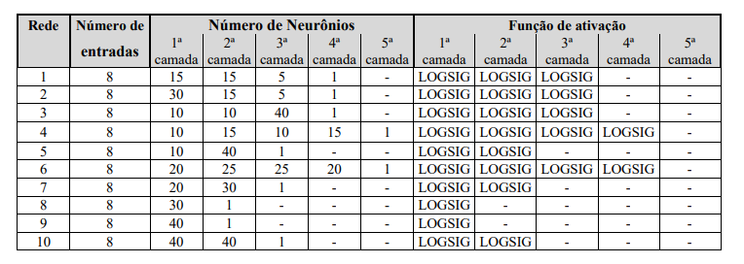
Topologia das RNA’s

Slide 24
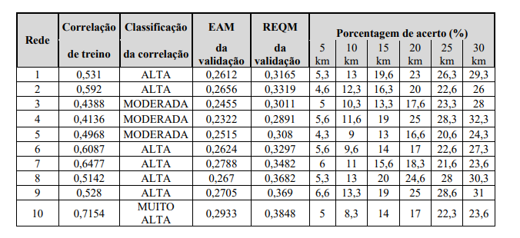
Resultados do método “Margens de Erro” da validação encontrados pelo autor em 10 redes

Slide 25
Configuração topológica da rede neural 9
Rede | I | TA | M | NO | O | Ep | F | (r) | EAM (v) | REQM (v) | TP (s)
MLP 8-40-1 | 8 | 0,09 | 0,095 | 40 | 1 | 10000 | Logsig | 0,5265 | 0,2644 | 0,3452 | 56,58
Legenda:
I - Inputs (entradas) TA - Taxa de aprendizado M - Momentum
NO - Neurônios ocultos O - Outputs (saídas) Ep - Épocas
F - Função de ativação (r) - Correlação de treino EAM - Erro absoluto médio da validação REQM - Raiz do erro quadrático TP (s) - Tempo de processamento
médio da validação

Slide 26
Resultado médio da RNA 9
CORRELAÇÃO de TREINO | 0,528
EAM da VALIDAÇÃO | 0,2705
REQM da VALIDAÇÃO | 0,369
Resultado Grupo da RNA 9
CORRELAÇÃO de TREINO | 0.5369
EAM da VALIDAÇÃO | 0.1714
REQM da VALIDAÇÃO | 0.2132
Acertos por margens de erro (%) do autor
5 km | 6,6
10 km | 13,3
15 km | 19,0
20 km | 25
25 km | 28,6
30km | 31
Acertos por margens de erro (%) do grupo
5 km | 1,89
10 km | 8,49
15 km | 13,21
20 km | 20,75
25 km | 26,42
30km | 36,79

Slide 27
Outros Testes
Topologia da rede:
Resultado Grupo da RNA 9
CORRELAÇÃO de TREINO | 0.5548
EAM da VALIDAÇÃO | 0.1608
REQM da VALIDAÇÃO | 0.2081
Rede | I | TA | M | NO | O | Ep
MLP 8-100-1 | 8 | 0,09 | 0,095 | 100 | 1 | 15000
Acertos por margens de erro (%) do grupo
5 km | 3,77
10 km | 16,04
15 km | 19,81
20 km | 29.25
25 km | 35.85
30km | 39.62

Slide 28
Outros Testes
Topologia da rede:
Resultado Grupo da RNA 9
CORRELAÇÃO de TREINO | 0.595
EAM da VALIDAÇÃO | 0.161
REQM da VALIDAÇÃO | 0.2025
Rede | I | TA | M | NO | O | Ep
MLP 8-100-1 | 8 | 0,07 | 0,03 | 100 | 1 | 15000
Acertos por margens de erro (%) do grupo
5 km | 5.66
10 km | 15.09
15 km | 19,81
20 km | 24.53
25 km | 30.19
30km | 36.79

Slide 29
Conclusão
Os resultados obtidos ainda são insuficientes para constatar que a capacidade de generalização é de fato eficiente, dado que as taxas de porcentagens de acerto obtidas nos treinos da rede neural ainda são baixas se comparadas aos resultados do artigo, prejudicando na corroboração de como e de quais fatores interferem diretamente na ocorrência da acidentalidade viária na área de estudo.

Slide 30
Referências
https://repositorio.ufu.br/handle/123456789/39260
https://waikato.github.io/weka-wiki/documentation/
https://www.gov.br/prf/pt-br/acesso-ainformacao/dados-abertos/dados-abertos-acidentes)

